Slide 1
§4.7 单叶双曲面
与双曲抛物面的直母线

Slide 2
一、直纹曲面的概念
定义 由一族直线所生成的曲面叫做直纹曲面(ruled surface)，生成曲面的那族直线叫做该曲面的一族直母线.
平面是直纹曲面；
柱面和锥面都是直纹曲面；
椭球面不是直纹曲面；
双叶双曲面不是直纹曲面；
椭圆抛物面不是直纹曲面.

Slide 3
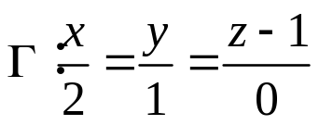

例求直线 绕直线 旋转所得的旋转曲面的方程.
单叶旋转双曲面

Slide 4
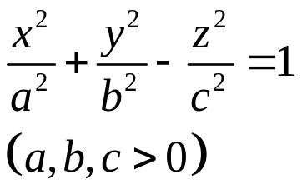
二、单叶双曲面是直纹曲面
单叶双曲面
分析:
如果曲面 S 上存在一族直线，
(1) 曲面 S 上的每个点必定在这个族中的某一条直线上;
(2) 直线族中的每条直线都在曲面 S 上.

Slide 5
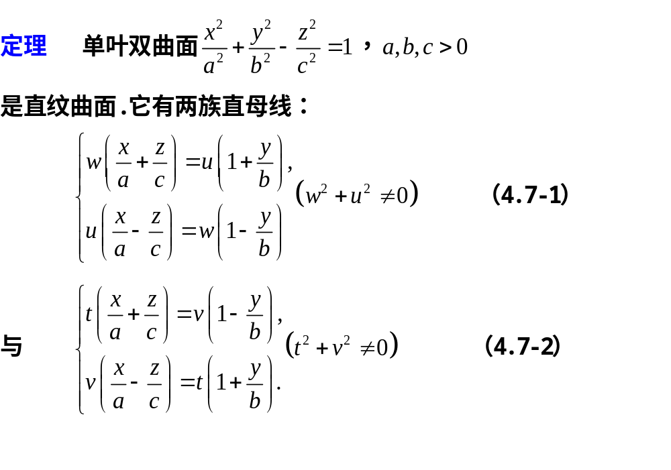
推论1 对于单叶双曲面上的点，两族直母线中各有一条直母线通过这点.

Slide 6
三、双曲抛物面是直纹曲面
z
O
y
x

Slide 7
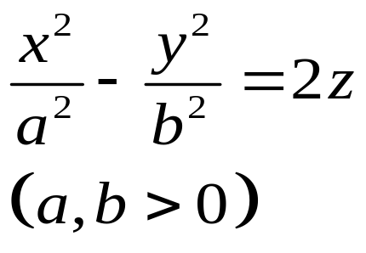
双曲抛物面

Slide 8
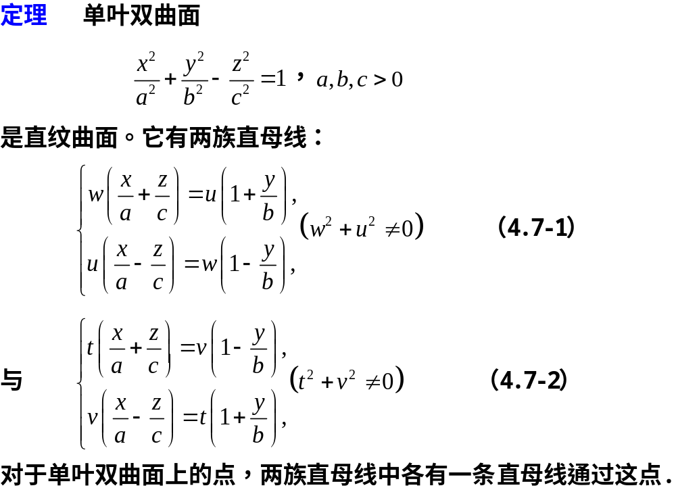

Slide 9
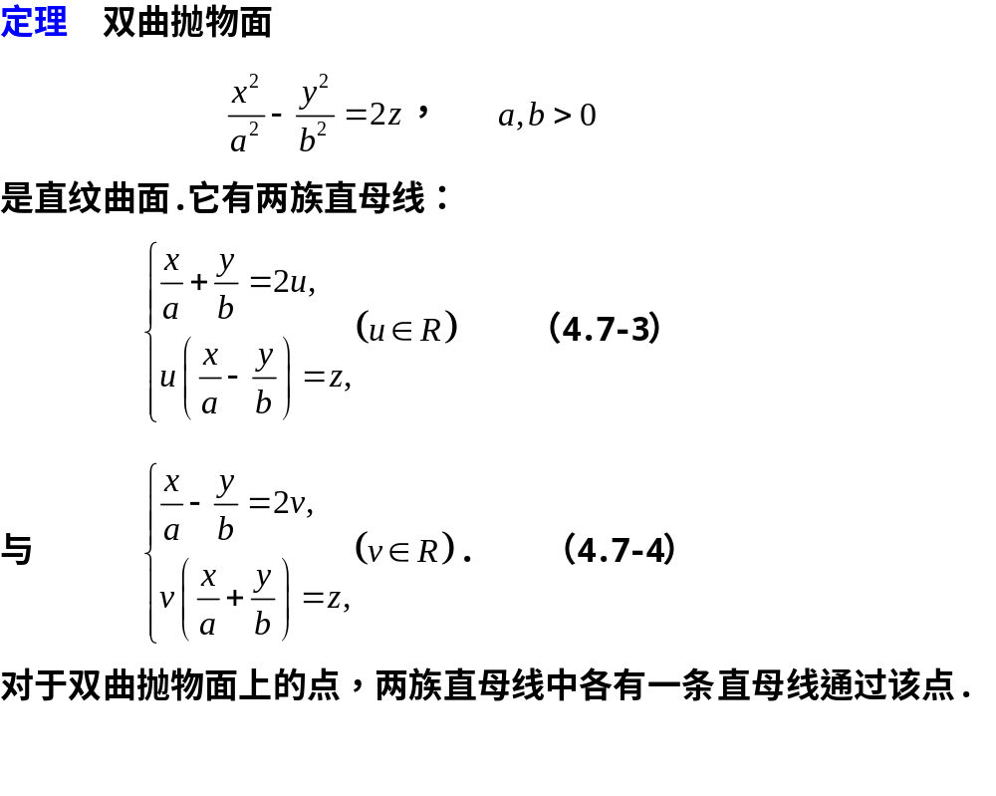

Slide 10
四、单叶双曲面与双曲抛物面的性质
定理4.7.1 单叶双曲面上异族的任意两直母线必共面，而双曲抛物面上异族的任意两直母线必相交.
定理4.7.2 单叶双曲面或双曲抛物面上同族的任意两直母线总是异面直线，而且双曲抛物面同族的全体直母线平行于同一平面.

Slide 11
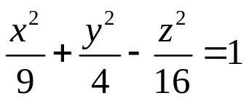

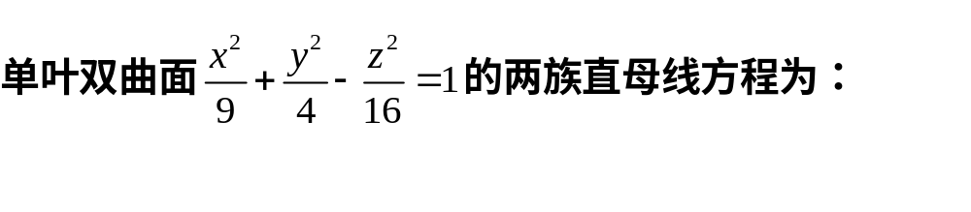
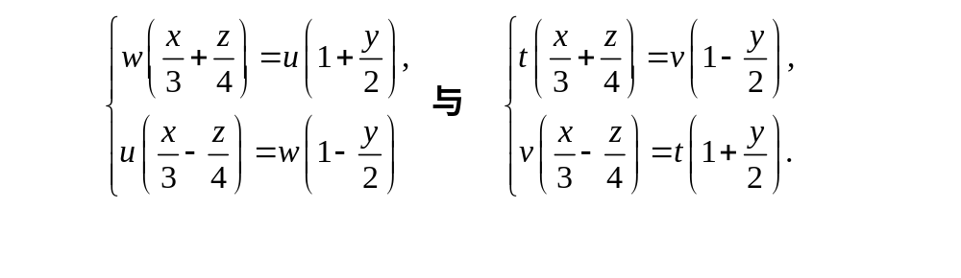
例1 求过单叶双曲面 上的点 的直母线的方程.
分析:
将（6，2，8）代入上述直母线族方程，
求得 w , u , t , v.

Slide 12
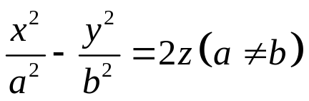


例2 试证明双曲抛物面 上的两直母线直交时，其交点必在一双曲线上.
例3 已知空间两异面直线间的距离为 ，夹角为 ，过这两直线分别作平面，并使这两平面相互垂直，求这样的两平面交线的轨迹.

